Slide 1
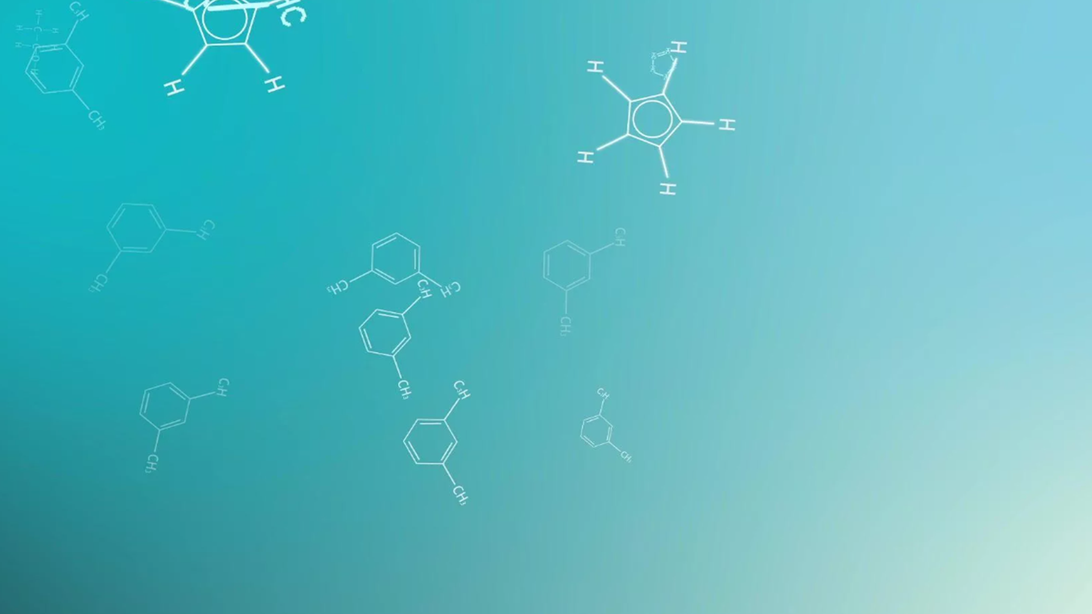
Краевое государственное бюджетное
Профессиональное образовательное учреждение
«Комсомольский – на – Амуре колледж технологий и сервиса
Индивидуальный проект
По физике на тему:
«Ядерные реакции»
Выполнила:
Ученица группы 911
Уткина Мария Константиновна
Преподаватель:
Середа Татьяна Анатольевна

Slide 2
ИНСТРУКЦИЯ
Для удобного прохождения игры ты нажимаешь на выборочные кнопки(когда ты нажал на кнопку выбора ты всегда можешь вернуться назад нажав на стрелку в левом нижнем углу);
Для прохождение игры сначала выбери режим(одиночный либо игра вместе с друзьями);
В конце всей игры ты можешь зайти в оценочную таблицу что бы узнать какая у тебя оценка.

Slide 3
Ну что-же дорогой друг сегодня мы проверим твои знания на тему «ядерные реакции».
Ты будешь играть один или вместе с друзьями?
Один
Вместе с друзьями

Slide 4
Таблица для оценивания
Ребусы
Тест
Дополни
предложение
Вопросы

Slide 5
РЕБУСЫ
1
2
3
4

Slide 6
,,
А
Ответ: атом

Slide 7
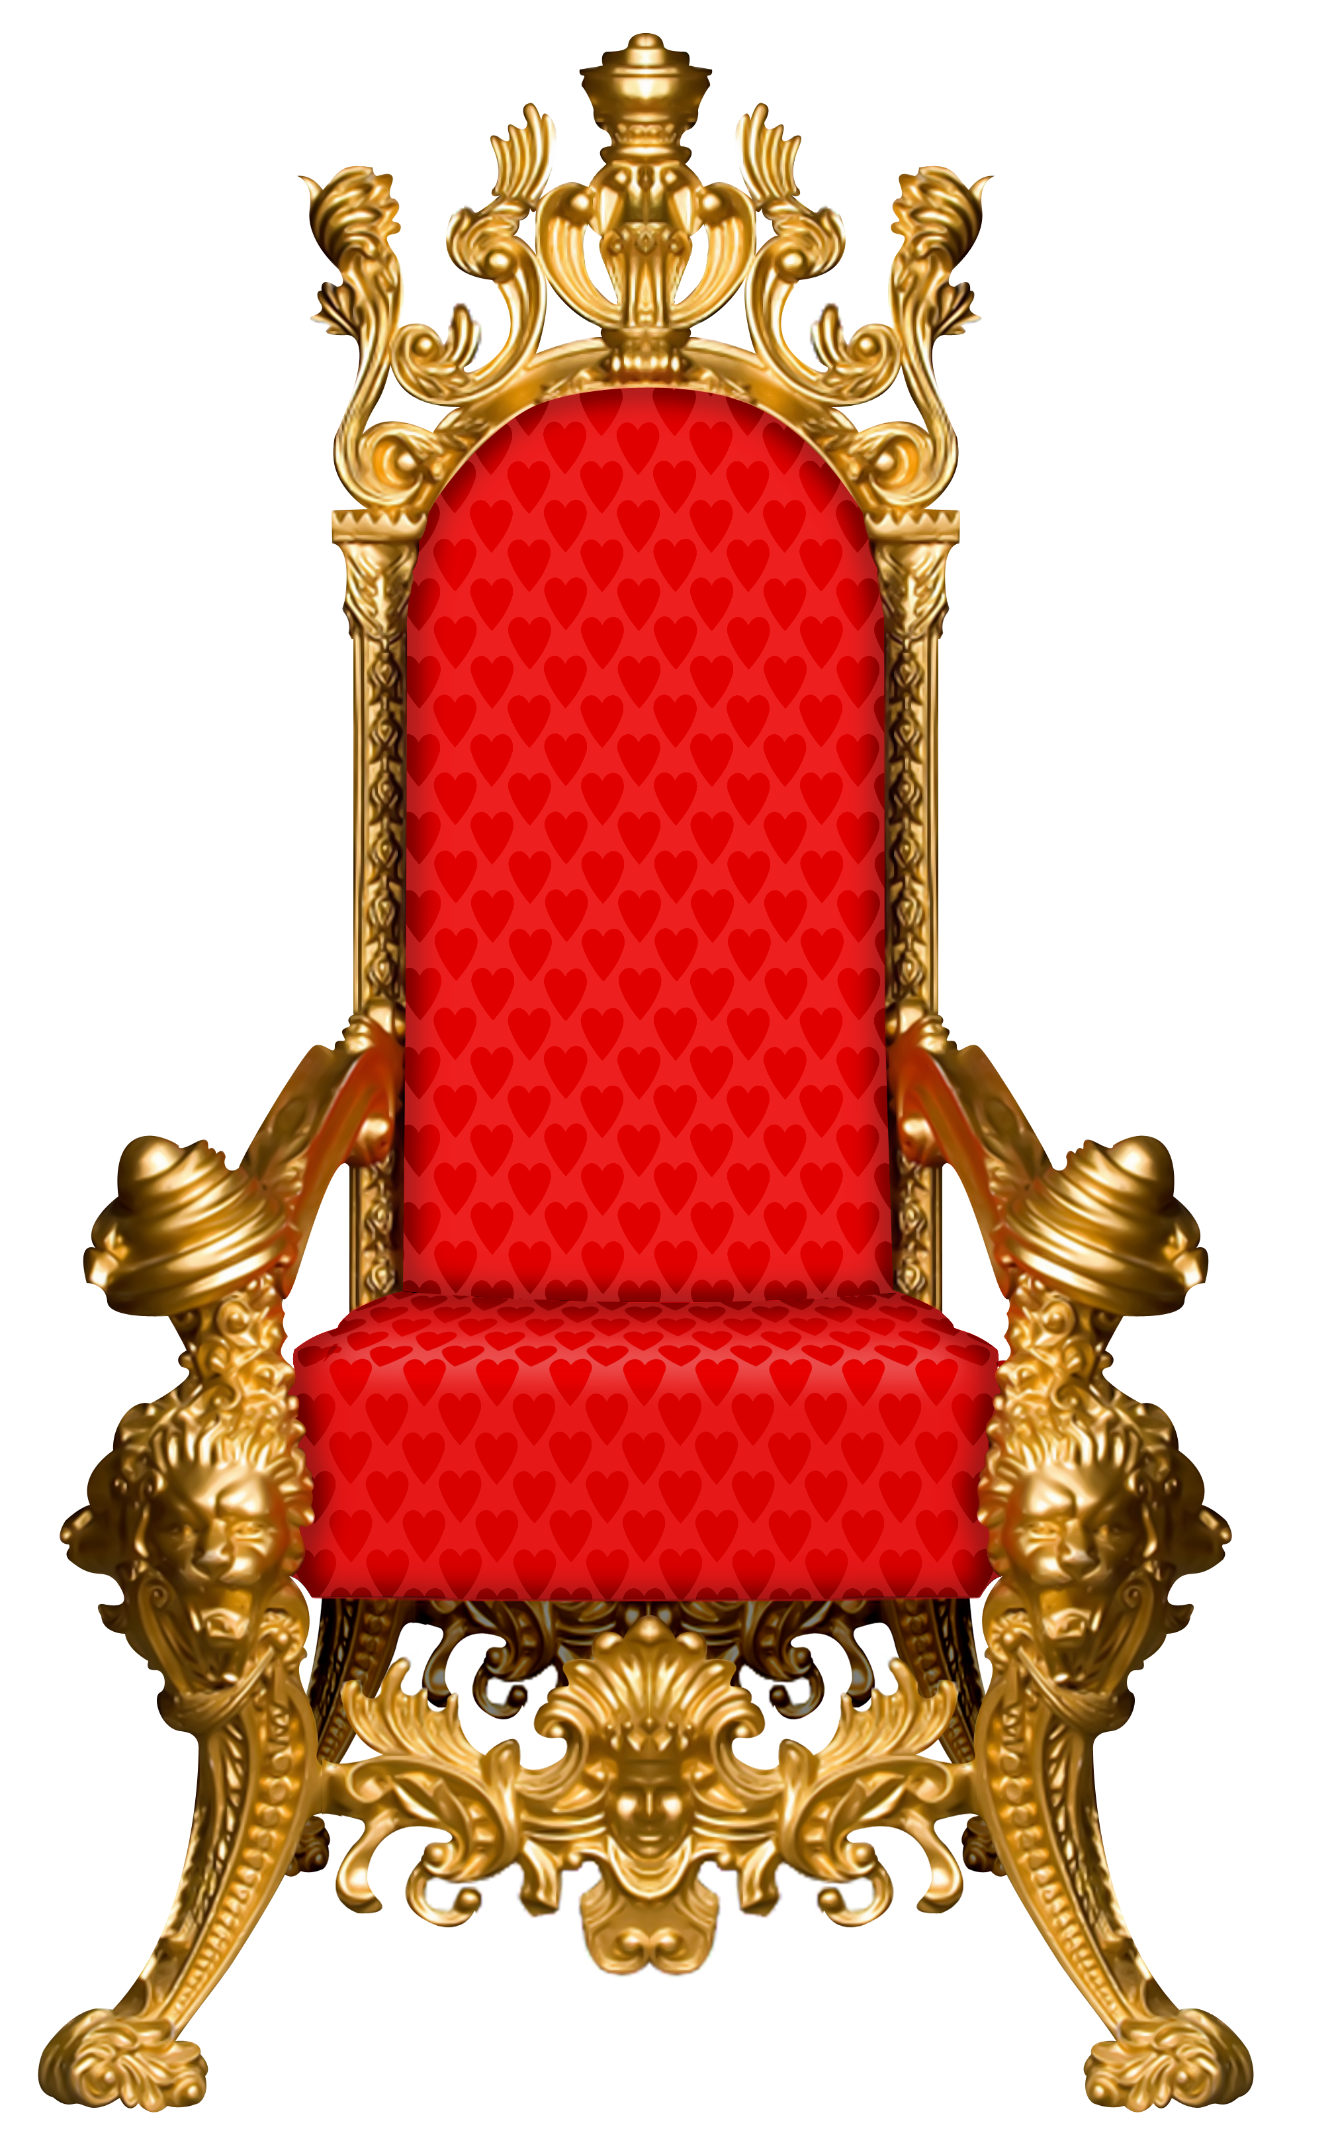
,
,,
Э
,
К
Ответ: электрон

Slide 8
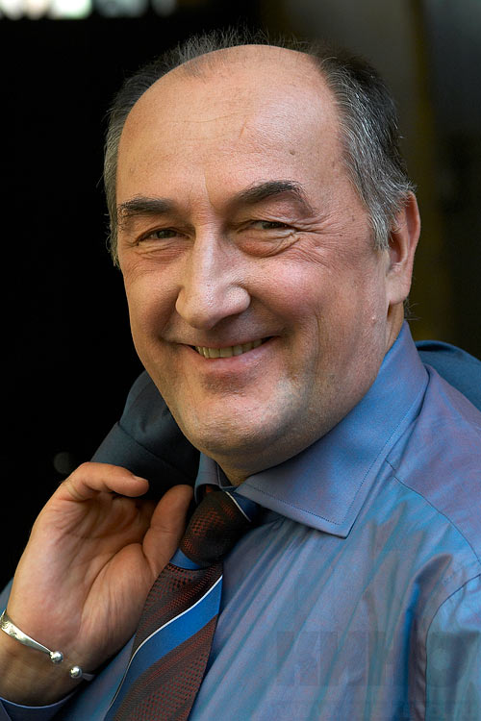
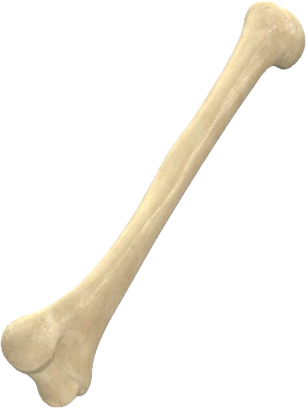
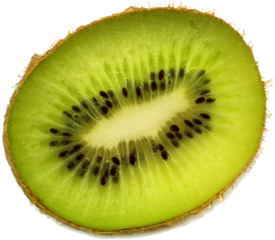
,,
,
,
,
1=Н
Ответ: радиоактивность

Slide 9
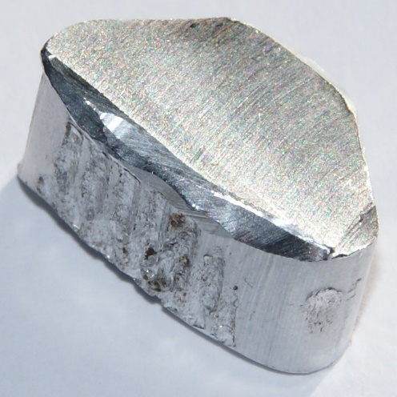
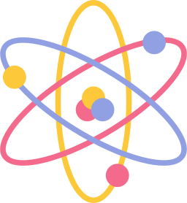
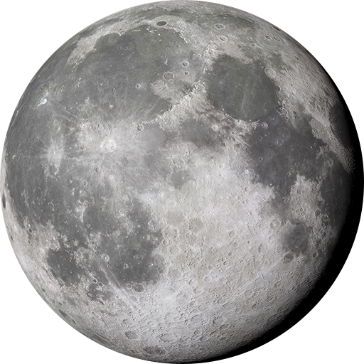
,,
,
,
П
,
,,,,,
Ответ: плутоний

Slide 10
ДОПОЛНИ ПРЕДЛОЖЕНИЕ
1
2
3
4

Slide 11
Дополни предложение
Реакции, сопровождаемые выделением энергии, называются
??????????????????,
экзотермическими
а поглощением энергии –
Эндотермическими.
???????????????????.

Slide 12
Дополни предложение
Первый ядерный реактор был построен при
??????????
?????
Чикагском
университете в
1942
.г. Под руко –
водством Э. Ферми.

Slide 13
Дополни предложение
, испытывающее радиоактивный распад, называется
Ядро
?????
?????????????
.
материнским

Slide 14
Дополни предложение
???????
Минимальный активной зоны, при котором возможно осуществление цепной реакции называется
объём
??????????????????????
критическим объёмом
.

Slide 15
ТЕСТ
1
2
3
4

Slide 16
Кто первый наблюдал ядерную реакцию?
Исаак Ньютон
Эрнест Резерфорд
Стивен Хокинг
Эрнест Резерфорд

Slide 17
Кто первый наблюдал ядерную реакцию?
Из протонов и
нейронов
Углерод, водород,
кислород и азот
Из протонов, белка и
водорода
Ответ: Из протонов и нейронов

Slide 18
В качестве ядерного горючего можно использовать:
Плутоний
Кадмий
Рубидий
Ответ: Плутоний

Slide 19
При делении ядра выделяется энергия в виде кинетической энергии:
Атомов
Частиц
Осколков
Ответ: Осколков

Slide 20
ВОПРОСЫ
1
2
3
4

Slide 21
ПРАВИЛЬНЫЙ ОТВЕТ
Ядерная реакция – это процесс взаимодействия атомного ядра с другим ядром или элементарной частицей, который может сопровождаться изменением состава и строения ядра.
ЧТО ТАКОЕ ЯДЕРНАЯ РЕАКЦИЯ?

Slide 22
ПРАВИЛЬНЫЙ ОТВЕТ
Импульса;
Энергии;
Момента импульса;
Зарядного числа;
Массового числа.
ПРИ ЯДЕРНЫХ РЕАКЦИЯХ, КАКИЕ ЗАКОНЫ СОХРАНЕНИЯ ВЫПОЛНЯЮТСЯ?
(Перечисли хотя бы 3)

Slide 23
ПРАВИЛЬНЫЙ ОТВЕТ
Активность радиоактивного источника – это число элементарных распадов в единицу времени.
ЧТО ТАКОЕ АКТИВНОСТЬ РАДИАКТИВНОГО ИСТОЧНИКА?

Slide 24
ПРАВИЛЬНЫЙ ОТВЕТ
В структуру солнца входит ядро и внешняя оболочка. Ядро — это территория внутри Солнца, где происходят основные процессы. Внешняя оболочка, также известная как фотосфера, это зона, в которой Солнце зарабатывает свою энергию.
КАКИЕ ДВА ГЛАВНЫХ СЛОЯ СОЛНЦА ВХОДИТ В ЕГО СТРУКТУРУ?(ДЛЯ ЧЕГО НУЖЕН КАЖДЫЙ ИЗ НИХ?)

Slide 25
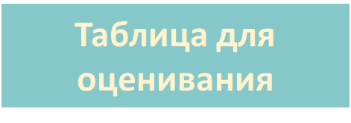
Дополни предложение
10
20
30
40
50
60
70
Вопросы
10
20
30
40
50
60
70
Тест
10
20
30
40
50
60
70
Ребусы
10
20
30
40
50
60
70

Slide 26
Дополни предложение
Реакции, сопровождаемые выделением энергии, называются
??????????????????,
экзотермическими
а поглощением энергии –
Эндотермическими.
???????????????????.

Slide 27
Дополни предложение
Первый ядерный реактор был построен при
??????????
?????
Чикагском
университете в
1942
.г. Под руко –
водством Э. Ферми.

Slide 28
Дополни предложение
, испытывающее радиоактивный распад, называется
Ядро
?????
?????????????
.
материнским

Slide 29
Дополни предложение
???????
Минимальный активной зоны, при котором возможно осуществление цепной реакции называется
объём
??????????????????????
критическим объёмом
.

Slide 30
Дополни предложение
Ядерный реактор – это в котором
осуществляется управляемый цепной процесс
ядер тяжелых элементов , которая
всегда сопровождается энергии.
устройство
???????????
????????
деления
.
выделением
?????????????

Slide 31
Дополни предложение
(А) – это величина, которая зависит от распада и .
Активность
???????????
????????
скорости
?????????
времени

Slide 32
Дополни предложение
Если К=1, то цепной процесс идёт с постоянной
интенсивностью, называемой .
Систему с К>1 называют .
критической
?????????????
???????????????
надкритической

Slide 33
ПРАВИЛЬНЫЙ ОТВЕТ
Ядерная реакция – это процесс взаимодействия атомного ядра с другим ядром или элементарной частицей, который может сопровождаться изменением состава и строения ядра.
ЧТО ТАКОЕ ЯДЕРНАЯ РЕАКЦИЯ?

Slide 34
ПРАВИЛЬНЫЙ ОТВЕТ
Активность радиоактивного источника – это число элементарных распадов в единицу времени.
ЧТО ТАКОЕ АКТИВНОСТЬ РАДИАКТИВНОГО ИСТОЧНИКА?

Slide 35
ПРАВИЛЬНЫЙ ОТВЕТ
ПРИ ЯДЕРНЫХ РЕАКЦИЯХ ,КАКИЕ ЗАКОНЫ СОХРАНЕНИЯ ВЫПОЛНЯЮТСЯ?
(Перечисли хотя бы 3)
Импульса;
Энергии;
Момента импульса;
Зарядного числа;
Массового числа.

Slide 36
ПРАВИЛЬНЫЙ ОТВЕТ
Критическая масса – в ядерной физике это минимальная масса делящегося вещества, необходимая для начала самоподдерживающейся цепной реакции деления.
ЧТО ТАКОЕ КРИТИЧЕСКАЯ МАССА?

Slide 37
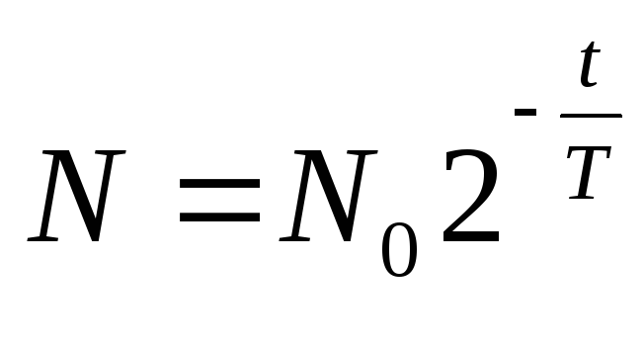
ПРАВИЛЬНЫЙ ОТВЕТ
КАК ВЫГЛЯДИТ ФОРМУЛА
ЗАКОНА РАДИОКТИВНОГО РАСПАДА?

Slide 38
ПРАВИЛЬНЫЙ ОТВЕТ
В структуру солнца входит ядро и внешняя оболочка. Ядро — это территория внутри Солнца, где происходят основные процессы. Внешняя оболочка, также известная как фотосфера, это зона, в которой Солнце зарабатывает свою энергию.
КАКИЕ ДВА ГЛАВНЫХ СЛОЯ СОЛНЦА ВХОДИТ В ЕГО СТРУКТУРУ?(ДЛЯ ЧЕГО НУЖЕН КАЖДЫЙ ИЗ НИХ?)

Slide 39
ПРАВИЛЬНЫЙ ОТВЕТ
Основным процессом в ядре Солнца является ядерный синтез. При ядерном синтезе трижды заряженные ядра гелия объединяются друг с другом, чтобы создать ядро более тяжелого элемента. В результате этого процесса выделяется огромное количество энергии, которая идет на наполнение фотосферы Солнца.
КАКОЙ ОСНОВНОЙ ЯДЕРНЫЙ ПРОЦЕСС ПРОИСХОДИТ В ЯДРЕ СОЛНЦА?

Slide 40
Кто первый наблюдал ядерную реакцию?
Исаак Ньютон
Эрнест Резерфорд
Стивен Хокинг
Эрнест Резерфорд

Slide 41
Кто первый наблюдал ядерную реакцию?
Из протонов и
нейронов
Углерод, водород,
кислород и азот
Из протонов, белка и
водорода
Ответ: Из протонов и нейронов

Slide 42
В качестве ядерного горючего можно использовать:
Плутоний
Кадмий
Рубидий
Ответ: Плутоний

Slide 43
При делении ядра выделяется энергия в виде кинетической энергии:
Атомов
Частиц
Осколков
Ответ: Осколков

Slide 44
Для ядерных реакций нейтрон эффективнее, чем заряженные:
Вещества
Частицы
Ионы
Ответ: Частицы

Slide 45
Превращения атомных ядер могут идти с выделением или поглощением:
Энергии
Тепла
Частиц
Ответ: Энергии

Slide 46
Для продолжения цепной реакции необходимо, чтобы число нейтронов:
Вещества
Не уменьшалось
Не увеличивалось
Ответ: Не уменьшалось

Slide 47
,,
А
Ответ: атом

Slide 48
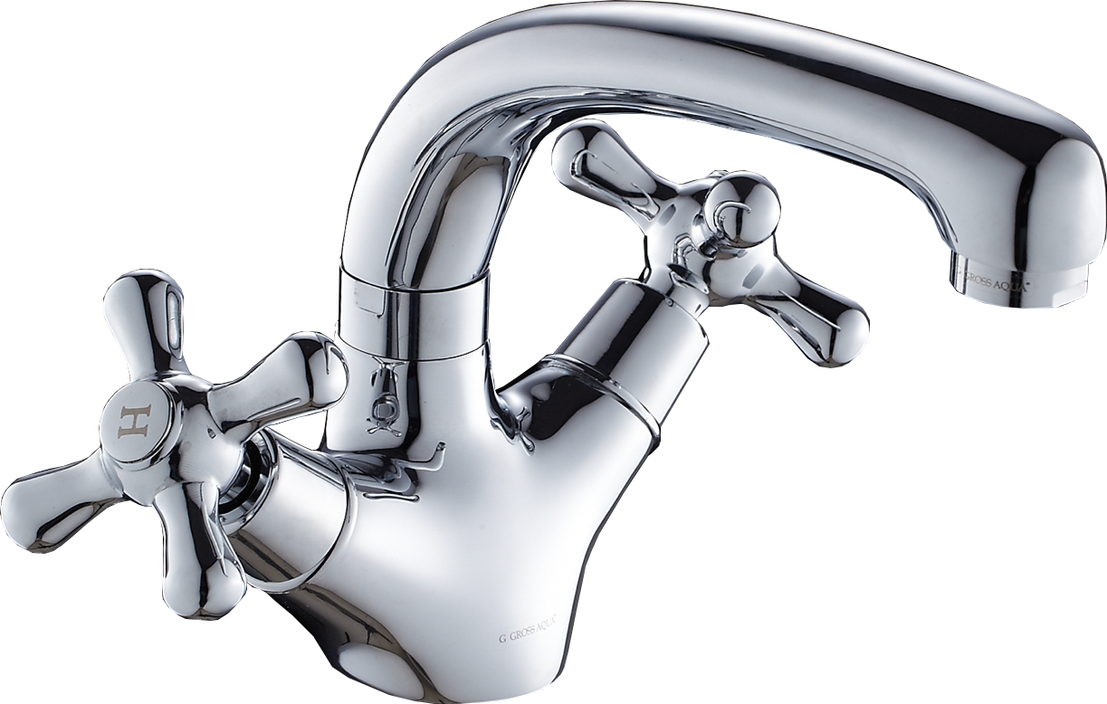
,,
,
,
Ответ: уран

Slide 49
,
,,
Э
,
К
Ответ: электрон

Slide 50
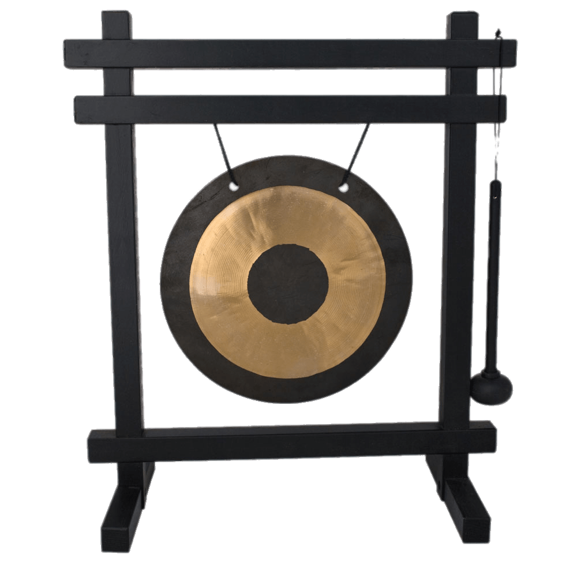
,
,
П
,
Ответ: протон

Slide 51
,,
,
,
,
1=Н
Ответ: радиоактивность

Slide 52
,,
,
,
П
,
,,,,,
Ответ: плутоний

Slide 53
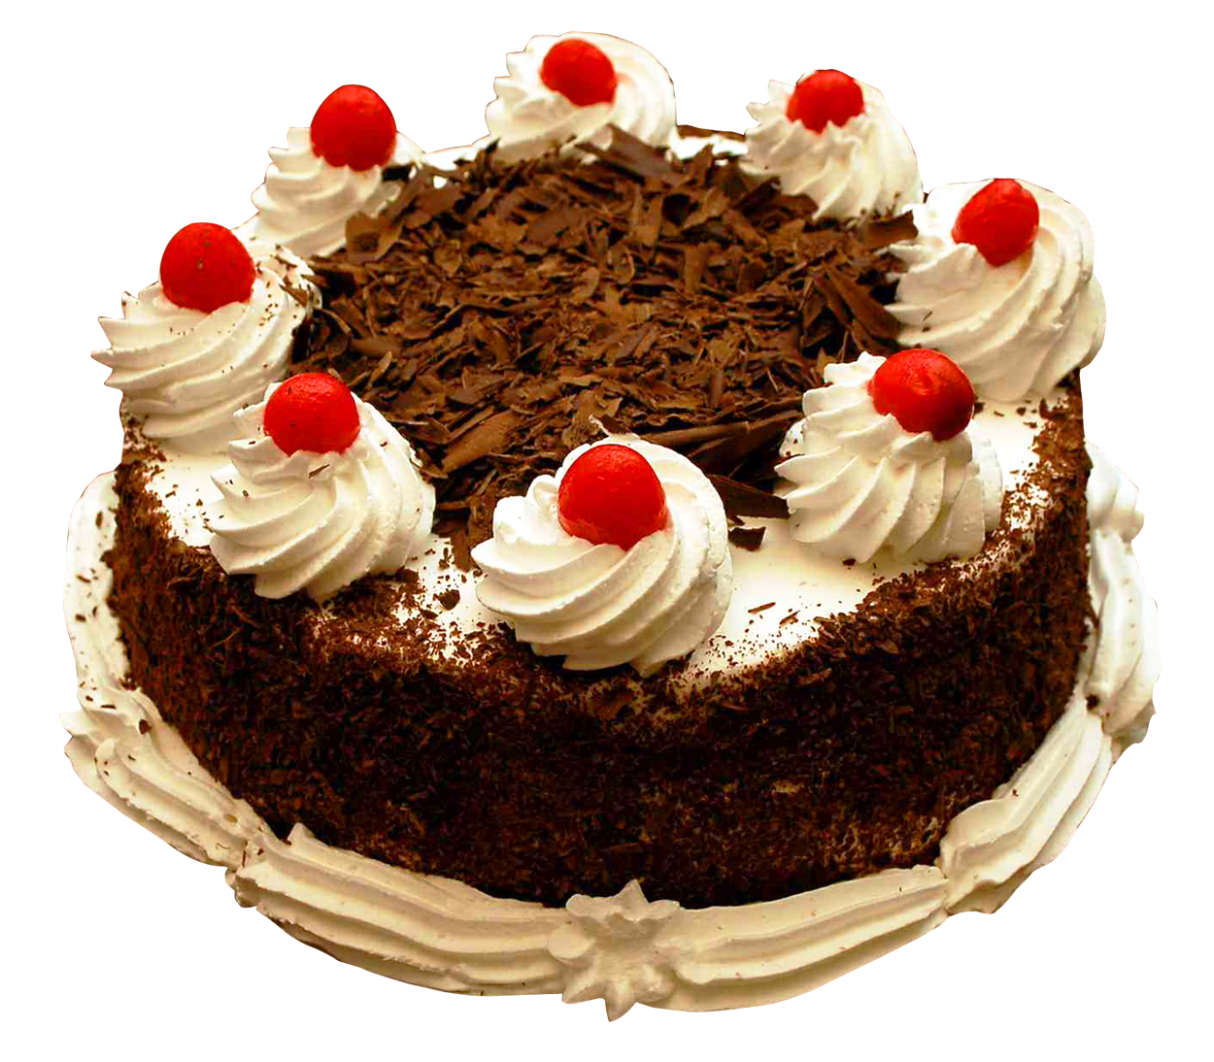
,,,
,
,
Й
Н
,
Ответ: нейрон

Slide 54
Общее количество баллов 16
Оценка 5 | От 13 баллов
Оценка 4 | От 9 баллов
Оценка 3 | От 5 баллов
Список использованной литературы

Slide 55
Оценивание игры на несколько человек происходит от того у кого сколько баллов. От самого маленького количества баллов до самого большого. Если игра идёт по командам ,то всей команде ставится одинаковая оценка.
Оценка 5 | Самое большое количество баллов
Оценка 4 | Средние количество баллов
Оценка 3 | Самое маленькое количество баллов
Заключение

Slide 56
Заключение
Открытие нейтрона вероятно было, одним из наиболее значительных событий нынешнего столетия. Благодаря этому последовало много новых открытий и это стало толчком для развития таких фундаментальных направлений науки, как физика атомного ядра и физика элементарных частиц.

Slide 57
Заключение
Открытие нейтрона вероятно было, одним из наиболее значительных событий нынешнего столетия. Благодаря этому последовало много новых открытий и это стало толчком для развития таких фундаментальных направлений науки, как физика атомного ядра и физика элементарных частиц.

Slide 58
Список использованной литературы
Климов, А.Н. / Ядерная физика и ядерные реакторы // М.: Атомиздат,2011 г.
Вальтер А.К., Залюбовский И.И. / Ядерная физика //Харьков: Основа, 2011 г.
Вейнберг А., Вигнер E., пер. с англ. под ред. Я. В. Шевелева. М. / Физическая теория ядерных реакторов // Изд-во иностр. лит., 2011 г.
Матвеев Л.В., Рудик А.П. / Почти все о ядерном реакторе // М., Энергоатомиздат., 2011 г.
Вильдермут, К. / Единая теория ядра // М. - 2013 г.
Ганев, И.Х. / Физика и расчет реактора // М.: Энергоатомиздат, 2013 г.
Цвайфель П.Ф. / Физика реакторов // М., Атомиздат, 2012 г.

Slide 59
Список использованной литературы
Климов, А.Н. / Ядерная физика и ядерные реакторы // М.: Атомиздат,2011 г.
Вальтер А.К., Залюбовский И.И. / Ядерная физика //Харьков: Основа, 2011 г.
Вейнберг А., Вигнер E., пер. с англ. под ред. Я. В. Шевелева. М. / Физическая теория ядерных реакторов // Изд-во иностр. лит., 2011 г.
Матвеев Л.В., Рудик А.П. / Почти все о ядерном реакторе // М., Энергоатомиздат., 2011 г.
Вильдермут, К. / Единая теория ядра // М. - 2013 г.
Ганев, И.Х. / Физика и расчет реактора // М.: Энергоатомиздат, 2013 г.
Цвайфель П.Ф. / Физика реакторов // М., Атомиздат, 2012 г.

